Slide 1
课程体系发布
移动前端开发（CSS3）

Slide 2
  什么是浏览器私有属性前缀？
  CSS3的浏览器私有属性前缀是一个浏览器生产商经常使用的一种方式。它暗示该CSS属性或规则尚未成为W3C标准的一部分。
  以下是几种常用前缀
  -webkit- -moz- -ms- -o-
  -khtml-（现在基本都没有用了，被-webkit-取代）
  举例来说，一个CSS3圆角的代码是：
  -webkit-border-radius: 50%;
  -o-border-radius: 50%;
  -moz-border-radius: 50%;
  -ms-border-radius: 50%;

Slide 3
  CSS3前缀+标准代码的顺序是什么？
  结论：是先写私有的CSS3属性，再写标准的CSS3属性。
  -webkit-transform:rotate(-3deg); /*为Chrome/Safari*/
  -moz-transform:rotate(-3deg); /*为Firefox*/
  -ms-transform:rotate(-3deg); /*为IE*/
  -o-transform:rotate(-3deg); /*为Opera*/
  transform:rotate(-3deg); /*为nothing*/
  什么时候我们可以去掉一个属性的CSS3前缀呢？答案是，当一个属性成为标准，并且被Firefox、Chrome等浏览器的最新版普遍兼容的时候。

Slide 4
text-shadow:5px 5px 5px #f66; 文字阴影
  语法：
  text-shadow: h-shadow v-shadow blur color;
  h-shadow 必需。水平阴影的位置。允许负值。
  v-shadow 必需。垂直阴影的位置。允许负值。
  blur 可选。模糊的距离。
  color 可选。阴影的颜色。
注：Internet Explorer 9 以及更早版本的浏览器不支持

Slide 5
可是让我们头痛的是IE是不支持text-shadow效果，但为了在兼容这一问题，我们只好使用滤镜filter:shadow来处理（不提倡使用滤镜）。filter:shadow滤镜作用，也能使用对象产生阴影效果，不同的是shadow可产生渐近效果，使用阴影更平滑实现。
滤镜语法：E {filter:shadow(Color=颜色值,Direction=数值,Strength=数值)}
其中E是元素选择器，Color用于设定对象的阴影色；Direction用于设定投影的主向，取值为0即零度（表示向上方向），45为右上，90为右，135为右下，180为下方，225为左下方，270为左方，315为左上方；Strength就是强度，类似于text-shadow中的blur值。

Slide 6
box-shadow：让盒子在显示的时候产生阴影效果
在css3中，可以使用box-shadow属性让盒在显示时产生阴影效果
写法：box-shadow:length length length length color inset;
第一个参数表示阴影离开盒子的横向距离
第二个参数表示阴影离开盒子的纵向距离
第三个参数表示阴影的模糊半径
第四个参数表示阴影的延伸半径 （可省略）
第五个参数表示阴影的颜色
第六个参数表示是否使用内阴影 （可省略，默认是外阴影）
Box-shadow:inset 1px 1px 1px 1px #000, color inset的顺序可以改变

Slide 7
word-break:使用该属性自己决定自动换行的处理方法
通过对其的指定，不仅仅可以让浏览器实现半角空格或连字符后面的换行，而且可以让浏览器实现任意位置的换行。
参数:normal/keep-all/break-all
normal:使用浏览器默认换行规则
keep-all:只能在半角空格或连接字符处换行
break-all:允许在单词内换行（对于标点符号来说，允许标点符号位于行首，不过在IE中是不可以的）

Slide 8
word-wrap: normal break-word;
属性用来标明是否允许浏览器在单词内进行断句，这是为了防止当一个字符串太长而找不到它的自然断句点时产生溢出现象。
normal 只在允许的断字点换行（浏览器保持默认处理）。
break-word 在长单词或 URL 地址内部进行换行。

Slide 9
word-wrap和word-break之间的区别？
word-wrap 是用来决定允不允许单词内断句的，如果不允许的话长单词就会溢出。最重要的一点是它还是会首先尝试挪到下一行，看看下一行的宽度够不够，不够的话就进行单词内的断句。
而word-break:break-all则更变态，因为它断句的方式非常粗暴，它不会尝试把长单词挪到下一行，而是直接进行单词内的断句。这也可以解释为什么说它的作用是决定用什么方式来断句的，那就是——用了word-break:break-all，就等于使用粗暴方式来断句了。总之一句话，如果您想更节省空间，那就用word-break:break-all就对了！

Slide 10
服务器字体：
@font-face：字体语法 在网页上显示服务端字体
font-family： 规定字体的名称。
src:url 定义字体文件的 URL。
font-stretch: 不常用，没有兼容 定义如何拉伸字体
font-weight： 设置加粗
注：在IE中使用时，只能使用微软自带的Embedded OpenType字体文件，
扩展名为.eot，同时不需要使用format属性值，用法如下
@font-face{font-family:BorderWeb;
src:url(BORDERW0.eot);
}在项目文件夹中的fonts文件内容分别包括粗体、斜体、粗斜体、小型大写字体

Slide 11
背景新增相关属性
background-clip 指定背景的显示范围 border padding content
background-origin 指定绘制背景图像时的起点
background-origin 属性规定 background-position 属性相对于什么位置来定位。
background-size 指定背景中图像的尺寸
background-break 指定内联元素的背景图像进行平铺时的循环方式，浏览器支持不友好，

Slide 12
background-clip
概念：在HTML页面中，一个具有背景的元素通常由元素的内容，内部补白（padding），边框，外部补白（margin）构成
border-box 背景被裁剪到边框盒。
padding-box 背景被裁剪到内边距框。
content-box 背景被裁剪到内容框。
.clip{ height: 400px;
width: 400px;
border: dashed 10px #FF0000;
padding: 50px;
background: yellow;
/*background-clip: content-box;*/
/*background-clip: border-box;*/
background-clip: padding-box;
}

Slide 13
background-origin：
规定 :background-position 属性相对于什么位置来定位。
参数
padding-box背景图像相对于内边距框来定位。
border-box背景图像相对于边框盒来定位。
content-box背景图像相对于内容框来定位。
.origin{ height: 500px;
width: 800px;
background: url(a.jpg);
border: dashed 10px #FFFF00;
background-repeat: no-repeat;
/*background-position: left;*/
/*background-origin: content-box;*/
background-origin: border-box;
/*background-origin: padding-box;*/
}

Slide 14
css3属性中background-clip与background-origin的用法区别：
background-clip：border|padding|content
该属性指定了背景在哪些区域可以显示，但与背景开始绘制的位置无关，背景的绘制的位置可以出现在不显示背景的区域，这时就相当于背景图片被不显示背景的区域裁剪了一部分一样。
background-origin：padding|border|content
该属性指定了背景从哪个区域(边框、补白或内容)开始绘制,但也仅仅能控制背景开始绘制的位置，你可以用这个属性在边框上绘制背景，但边框上的背景显不显示出来那就要由background-clip来决定了

Slide 15
background-size：属性规定背景图像的尺寸。
参数
length 设置背景图像的高度和宽度。第一个值设置宽度，第二个值设置高度。如果只设置一个值，则第二个值会被设置为 "auto"。
percentage 以父元素的百分比来设置背景图像的宽度和高度。第一个值设置宽度，第二个值设置高度。如果只设置一个值，则第二个值会被设置为 "auto"。
cover 把背景图像扩展至足够大，以使背景图像完全覆盖背景区域。背景图像的某些部分也许无法显示在背景定位区域中。
contain 把图像图像扩展至最大尺寸，以使其宽度和高度完全适应内容区

Slide 16
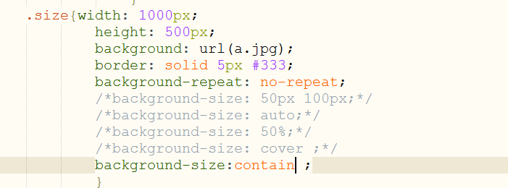

Slide 17
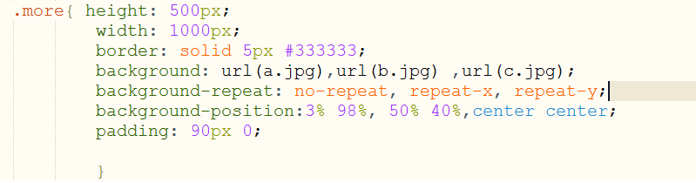
如何添加多个背景图
使用background-repeat和background-position可以单独指定背景图像中某个文件的平铺方式与放置的位置

Slide 18
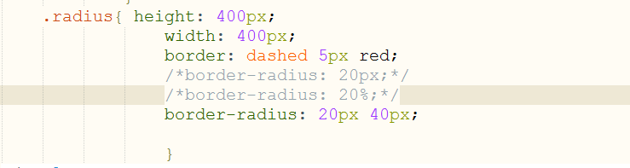
border-raidus
设置圆角，属性是一个简写属性，用于设置四个 border-*-radius 属性
一个参数 为 设置四个角为固定角度
% 设置以宽度的 % 比为角度
四个参数顺时针 角度
两个参数 a 为左上角 和右下角 b为右上角 和左下角

Slide 19
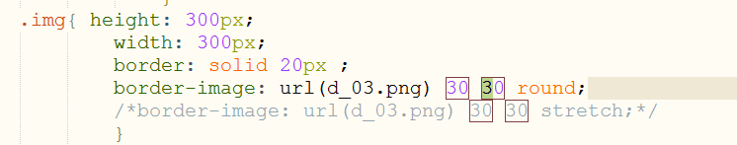
border-image
属性，您可以使用图片来创建边框：
border-image-source 用在边框的图片的路径。
border-image-slice 图片边框向内偏移。
border-image-width 图片边框的宽度。
border-image-repeat图像边框是否应平铺(repeat)、铺满(round)或拉伸(stretch)。

Slide 20
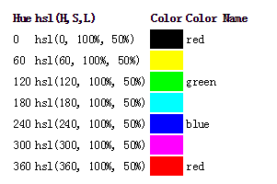
CSS3新增加了hsl(), hsla(), rgb(),rgba()四个函数来创建color值;
hsl():--了解
hsl函数:h(色调),s(饱和度),l(亮度);
色调:为0-360之间的数值，可以是小数
饱和度与亮度:均为百分比;
当亮度为100%时为白色,当亮度为0%为黑色;

Slide 21
CSS3新增加了hsl(), hsla(), rgb(),rgba()四个函数来创建color值;
rgb():
rgb函数:r(red),g(green),b(blue)[计算机三原色];
值可以为0-255任意整数或百分比;
如超出范围,取最近的有效值:
rgba()与hsla()--了解:
这两位与上边两位的区别在于后边的a(alpha)透明度;
透明度为0-1之间的数值,0为全透明,1为全不透明,利用透明度可以做出很多好看的效果

Slide 22
    本章完

